Slide 1
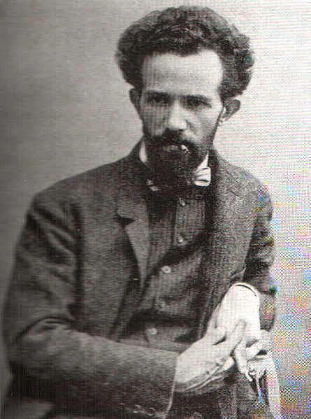
О.о. Мурашко
Презентація
Учня 11 Б класу
Бєльського Дениса

Slide 2
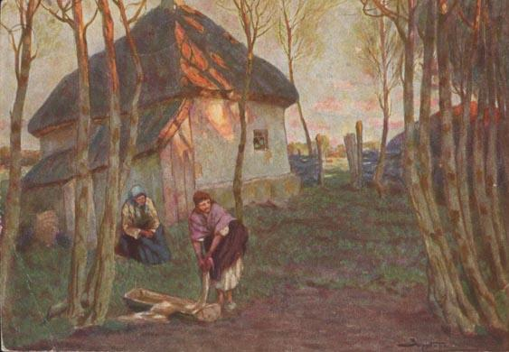
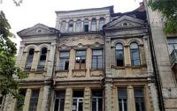
ПОЧАТОК ЖИТТЯ
Дім у якому жив Олександр

Slide 3
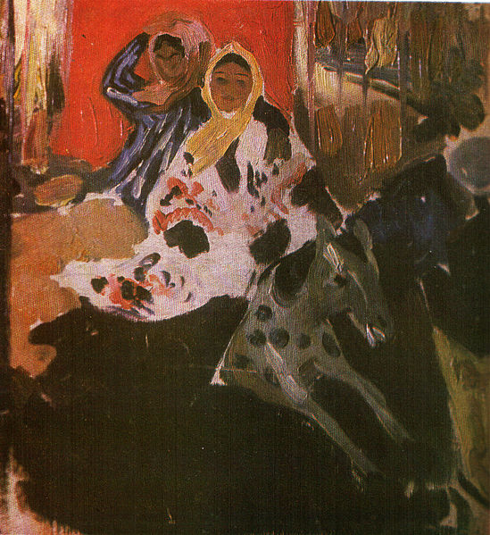
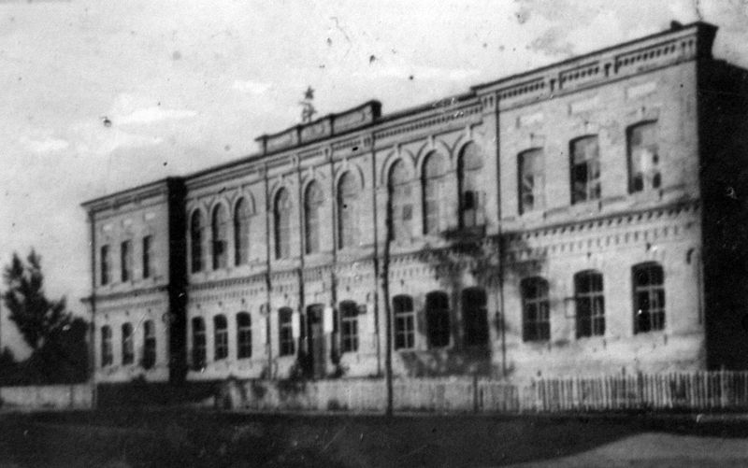
Дитячі роки і перший крок до мистецтва
Борозни – місто дитинства митця

Slide 4
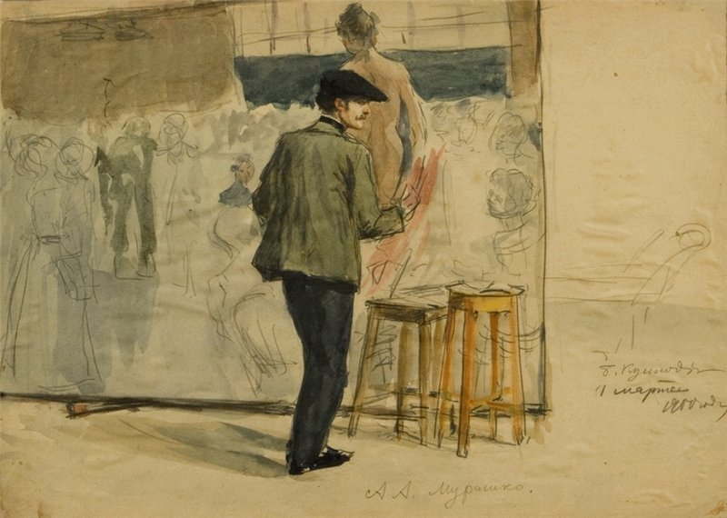
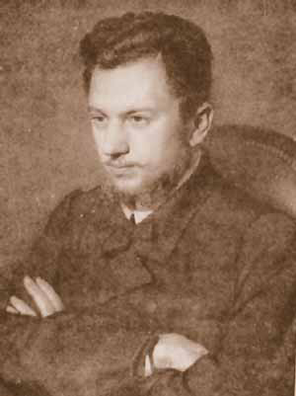
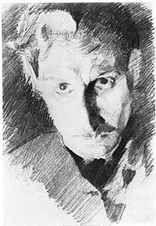
Бажання малювати вище за все
Адріан Прахов
Михайло Врубель

Slide 5
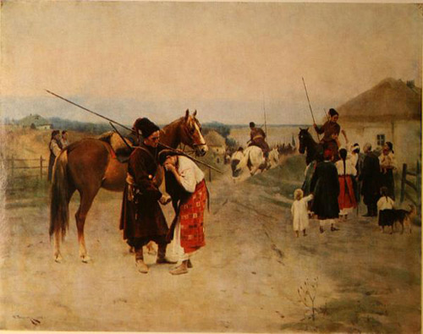
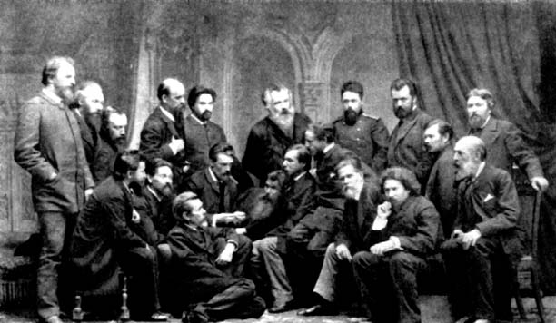
Передвижники та Академія мистецтв
Художники-передвижники

Slide 6
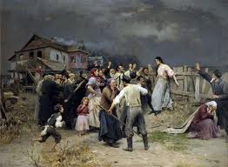
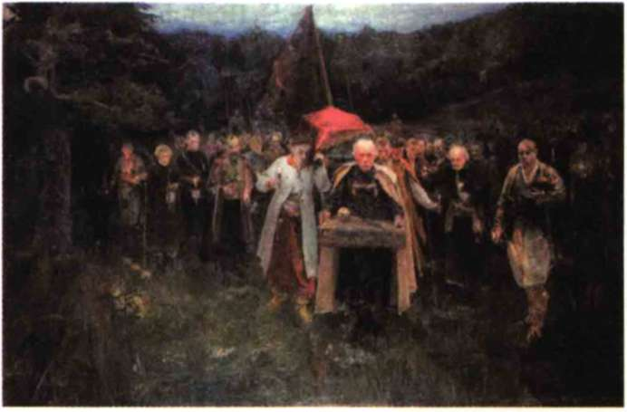
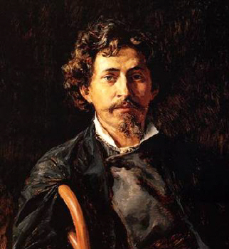
Звання художника
Похорон кошового
Ілля Рєпін – новий вчитель

Slide 7
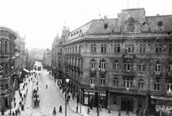
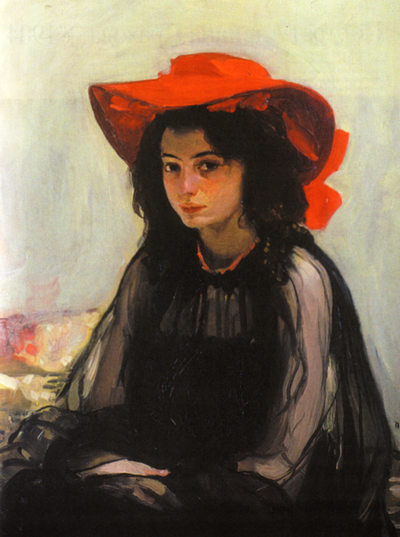
Закордонна подорож
Дівчина у червоному капелюшку

Slide 8
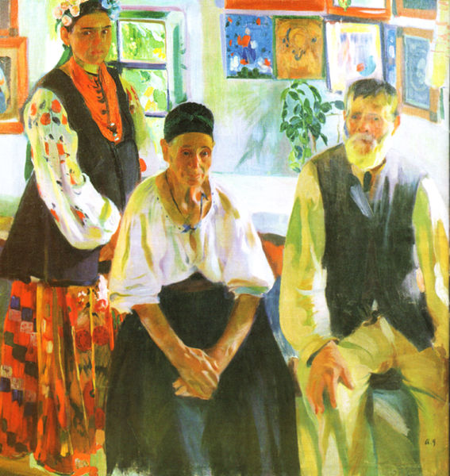
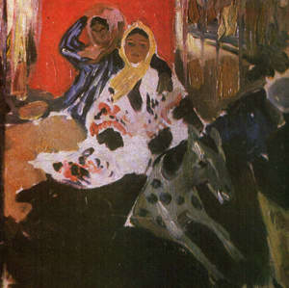
Бурхлива діяльність 1904/13 років
“Карусель” – золота медаль у Мюнхені
“Селянська сімя” – найвідоміше полотно майстра

Slide 9
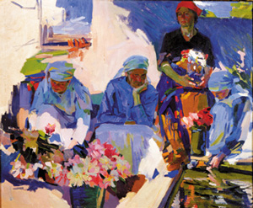
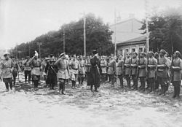
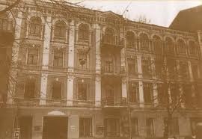
Останні роки життя
Київське художнє училище
О.Мурашко брав участь у національному відродженні Української держави під час гетьманування Павла Скоропадського

Slide 10
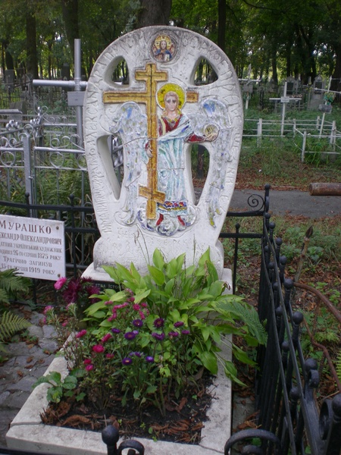
Перерване життя
Могила Олександра Олександровича на Лук’янівському цвинтарі

Slide 11
Використана література
http://uk.wikipedia.org/wiki/Мурашко_Олександр_Олександрович
“Великі Українці” видавництво Пелікан 2008 рік

